Slide 1
RADYASYON ONKOLOJİSİNDE YAPAY ZEKA
07.01.2022

Slide 2
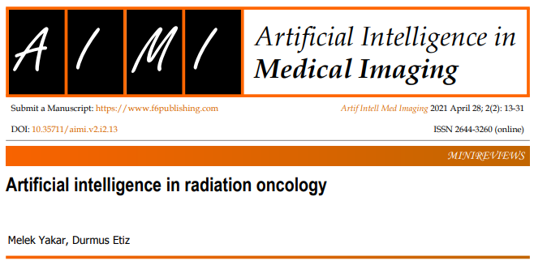

Slide 3
Yapay zeka (AI), belirli görevleri gerçekleştirmek için doğrudan insan girdisi olmaksızın bilgisayar yazılımı ve algoritmaları kullanan makinelerde insan benzeri zekayı taklit etmeye çalışan bir bilgisayar bilimi dalıdır.
Makine öğrenimi (ML), önceki örnek veya deneyime dayalı olarak insan davranışını taklit etmeyi öğrenen veri odaklı algoritmaları kullanan bir AI alt birimidir.
Derin öğrenme (DL), bir model oluşturmak için derin sinir ağlarını kullanan bir ML tekniğidir.

Slide 4
Artan bilgi işlem gücü ve finansal engellerin azaltılması, DL alanının ortaya çıkmasına zemin hazırladı. Verilerin büyümesi ve paylaşımı, artan bilgi işlem gücü ve yapay zekadaki gelişmeler sağlık hizmetlerinde bir dönüşüm başlattı.
Radyasyon onkolojisi, artan vakalardan klinik, dozimetrik bilgiler ve her fraksiyon öncesi bilgisayarlı tomografi (BT) görüntülemedeki gelişmeler, büyük veri tabanlarında önemli miktarda bilgi birikimi ile sonuçlanmıştır.

Slide 5
Kanıta dayalı tıp, geniş hasta popülasyonları için tasarlanmış randomize kontrollü çalışmalara dayanmaktadır. Ancak araştırılması gereken klinik ve biyolojik parametrelerin sayısının artması, çalışmaların tasarlanmasını zorlaştırmaktadır. Tüm hasta popülasyonları için yeni yaklaşımlar gereklidir. Klinisyenler, uygun tedavi kombinasyonuna (örneğin radyoterapi, kemoterapi, hedefe yönelik tedavi ve immünoterapi) karar vermek için tıbbi görüntüleme, kan testi ve genetik testler gibi tüm tanı araçlarını kullanmalıdır.

Slide 6
Her hastanın hastalığından sorumlu olan veya tedaviye yanıt ve klinik sonuçla ilişkili bir dizi bireysel farklılık vardır. Kişiye özel tedavi konsepti, bu faktörlerin her hasta için belirlenmesi ve kullanılması üzerine kuruludur. Bu kadar büyük miktarda heterojen veriyi entegre etmek ve doğru modeller üretmek, insan beyni için zaman zaman zorluklar ve öznel bireysel farklılıklar ortaya çıkarabilir.

Slide 7
İlk hasta görüşmesinden başlayarak AI, tedavi sonrası hastalık prognozunu ve toksisitesini tahmin etmeye yardımcı olabilir. Ek olarak, AI hem risk altındaki organların hem de hedef hacmin otomatik olarak segmentasyonuna ve gelişmiş doz optimizasyonu ile tedavi planlama sürecine yardımcı olabilir. AI, kalite kontrol (QA) sürecini optimize edebilir ve artan güvenlik, kalite ve bakım verimliliğini destekleyebilir.
Bu derlemenin amacı, AI ile kalite ve verimliliğin iyileştirilebileceği alanları belirleyerek radyoterapi (RT) sürecini iş akışı düzeninde özetlemektir.

Slide 8
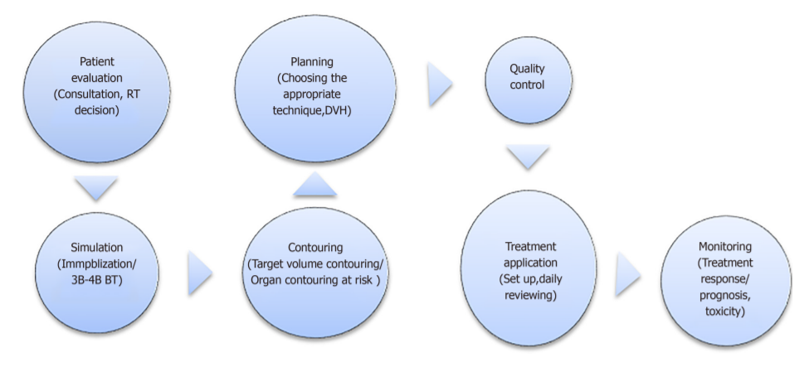

Slide 9
KLİNİK DEĞERLENDİRME
Klinik radyasyon tedavisi iş akışı, hasta değerlendirmesiyle başlar. Bu adım tipik olarak radyasyon onkoloğunun hastanın semptomları, tıbbi öyküsü, fizik muayenesi, patolojik verileri, prognoz, komorbiditeler ve RT'den kaynaklanan toksisite riskine ilişkin tanısal çalışmaları hakkında incelemelerini içeren bir dizi konsültasyonu içerir. Radyasyon onkoloğu daha sonra bu verilerin sentezine dayalı bir tedavi planı önerir. Bu sürece dahil olan klinisyenler için, insanların hızla yorumlayabileceklerinin ötesinde büyük veri birikimi en büyük zorluktur. Rutin işleyişte kullanılabilecek yapay zeka tabanlı yöntemler, gelecekte klinisyenler için önemli karar destek araçları olabilir. Bu tür AI tabanlı modellerin prognozu iyileştirdiği ve tedavi sonuçlarını öngördüğü bildirilmiştir, ancak henüz rutin klinik uygulamada kullanılmamaktadır

Slide 10
Radyasyon onkoloğu, hastanın değerlendirilmesi sırasında birçok faktörü göz önünde bulundurmalı ve tedavi kararları verirken bunların etkileşimlerini dikkate almalıdır. Bu noktada veriye dayalı tahmin modelleri doktora rehberlik edebilir ve karar verme aşamasını daha hızlı ve daha doğru hale getirebilir.
Örneğin akciğer kanseri teşhisi konan bir hasta stereotaktik RT için değerlendirilirken hastanın solunum fonksiyonları, akciğer kapasitesi, tümör boyutu, tümörün kritik organlara yakınlığı, eşlik eden hastalıkları ve hastanın performansı hem tedaviye yanıtı hem de performansı etkileyecektir. Bu ve benzeri faktörlerle modelleme yapılırsa tedaviye başlamadan önce yanıt ve toksisite oranları belirlenebilir.

Slide 11
Sol meme kanseri tanısı konulan ve meme koruyucu cerrahi ile tedavi edilen bir olguda, hasta ile oluşturulan modelleme ve tedavi özellikleri ile nefes tutma tekniğinden fayda sağlayıp sağlayamayacağı tahmin edilebilir. Bu tahmin modellerini oluşturmak için büyük verilere ihtiyaç vardır.
Yapay zeka kullanımına geçiş, veri toplama aşamasındaki merkezler arasındaki işbirliğini de artıracak ve tedavileri daha standart hale getirecektir. Ayrıca ülkedeki merkezlerde teknolojinin dağılımına bağlı olarak AI hastaları uygun tedavi merkezlerine yönlendirebilir. Örneğin proton tedavisi gerektiren pediatrik vakaları uzmanlaşmış bir merkeze, palyatif tedavi gerektiren vakaları ise geleneksel bir merkeze yönlendirebilir.

Slide 12
SİMÜLASYON
RT kararı verildikten sonra doğru tedaviyi seçmek için iyi bir simülasyon gereklidir. İmmobilizasyon tekniği, tarama aralığı ve tedavi alanı doğru bir şekilde belirlenmelidir. Simülasyon için referans belirteçlerin kullanılması, dolu/boş mesane, boş rektumun gerekli olup olmadığı, böbrek fonksiyon testleri, açlık durumu gibi ön hazırlıklar (intravenöz kontrast uygulanacaksa) dikkatle değerlendirilmelidir.
Klinik uygulamada, yetersiz tarama aralığı, yetersiz/yanlış immobilizasyon tekniği, uygun olmayan mesane/rektum içeriği gibi eksiklikler ve yanlışlıklar nedeniyle BT simülasyonu sırasında BT'nin tekrarlanması sık karşılaşılan bir durumdur.

Slide 13
Simülasyon, RT'deki en önemli adımlardan biridir çünkü oluşan eksiklikler veya hataları tüm tedavi sürecine yansır. Simülasyonun doğruluğunu artırmak, hasta özelliklerine göre kişiselleştirmek ve tümörü daha iyi karakterize etmek için AI teknikleri kullanılabilir, ancak rutin klinik kullanımı için daha fazla çalışmaya ihtiyaç vardır.

Slide 14
Simülasyonda BT hala birçok merkezde kullanılıyor ancak beyin ve prostat tümörleri manyetik rezonans (MR) ile daha iyi görülebiliyor.
Çözüm olarak, atlas tabanlı veya öğrenme tabanlı yöntemler kullanılarak sentetik CT (sCT) taramaları olarak da adlandırılan MR verileri kullanılarak CT taramaları geliştirmek için çaba sarf edilmiştir.
Daha az zaman alan ve daha verimli AI tabanlı yöntem olan konvolüsyonel sinir ağları (CNN'ler), MR verilerini sCT'ye dönüştürmek için giderek daha fazla kullanılmaktadır.

Slide 15
SEGMENTASYON
Standart iş akışında, hedef hacim ve risk altındaki organlar (OAR'ler) radyasyon onkoloğu tarafından bir kesitte manuel olarak şekillendirilir. Sonuç olarak, süreç uzundur ve bireysel farklılıkların bir sonucu olarak yüksek derecede değişkenliğe sahiptir.
Manuel segmentasyon, OAR'ler için tedavi planının kalitesini ve doz dağılımını doğrudan etkiler. Otomatik segmentasyon için bazı girişimlerde bulunulmuştur. Klinik kullanımda en yaygın olarak bulunan atlas tabanlı segmentasyondur. İlk olarak, hedef görüntü bir veya daha fazla seçilmiş referans görüntü ile eşleştirilir. Ardından referans görüntüdeki konturlar hedef görüntüye aktarılır. Atlas tabanlı yöntemler, atlas seçimine ve referans görüntülerin doğruluğuna bağlıdır. RT planlamasında hekimler arasındaki farklılıkları en aza indirmek ve bu adımın süresini kısaltmak için AI kullanılabilir.

Slide 16
Risk altındaki organların segmentasyonu: Risk altındaki organları korumak ve RT toksisitesini doğru bir şekilde değerlendirmek için OAR'lerin segmentasyonu doğru yapılmalıdır. Hasta yoğunluğunun çok olduğu kliniklerde bu adım hız sınırlayıcı olabilir. Ek olarak, uygulayıcılar arasında ve önemli anatomik değişikliklerden dolayı farklılıklar olabilir ( örn., ödem, tümör yanıtı, kilo kaybı vb..) tedavi sırasında yeni segmentasyon ile yeni bir plan gerekebilir. Son yıllarda, baş-boyun, akciğer, beyin ve prostat kanserlerinde organ segmentasyonu gibi tıbbi uygulamalarda DL yöntemleri yaygın olarak kullanılmaktadır.

Slide 17
Ibragimov ve arkadaşlarının spinal kord, mandibula, parotis bezleri, submandibular bezler, larinks, farinks, gözler, optik sinirler ve optik kiazmayı konturlayan bir baş boyun kanseri çalışmasında 50 hastada BT görüntüleri kullanılarak DL ile yapıldı. %37.4 (optik kiazma) ile %89,5 (mandibula) arasında dice similarity coefficients(DSC'ler) elde ettiler. Mevcut ticari yazılımın konturlama algoritması ile karşılaştırıldığında, medulla spinalis, mandibular ve parotis bezleri, larinks, farinks ve göz kürelerinin konturlaması daha iyiydi, optik sinir, submandibular bez (SMG) ve optik kiazmanın daha kötüydü. Bu çalışmada BT görüntüleri kullanılmış ve MR görüntü desteği ile daha yüksek doğruluk oranları elde edilmiştir.

Slide 18
Başka bir çalışmada, Rooij ve ark. 157 baş boyun kanseri hastasının, (142 vaka eğitimi ve 15 test için) BT görüntülerini kullandı. Sağ ve sol SMG'ler, sağ ve sol parotis bezleri, larinks, krikofarinks, faringeal konstriktör kası, üst özefagus sfinkteri, beyin sapı, oral kavite ve özefagus konturlandı. DL ile, 11 OAR'nin konturlanması hasta başına < 10 s idi. 11 konturlu organdan yedisinin ortalama DSC'si 0.78 ile 0.83 arasında değişmekteydi ve özofagus, beyin sapı, PMC ve krikofarinks için DSC değerleri sırasıyla 0.60, 0.64, 0.68 ve 0.73 idi. Çalışma, baş ve boyun OAR için, DL tabanlı segmentasyonun hızlı olduğunu ve çoğu organ ve çoğu hasta için tedavi planlama amaçları için yeterince iyi performans gösterdiğini buldu.

Slide 19
Toraks bölgesindeki OAR'lar ayrıca AI ile RT için konturlanmıştır . Zhu ve diğerleri 66 akciğer kanseri vakasının, 30 vakanın eğitim için ve 36 vakanın test için BT görüntülerini kullandı. Segmentasyon için CNN kullanıldı ve atlas tabanlı otomatik segmentasyon (ABAS) ile karşılaştırıldı. Sonuçları değerlendirmek için DSC, ortalama yüzey mesafesi (MSD) ve %95 Hausdorff mesafesi (%95 HD) kullanıldı. CNN ve ABAS için MSD (mm) değerleri kalp için 2.92 ve 3.14, karaciğer için 3.21 ve 3.83, ms için 1.81 ve 3.03, yemek borusu için 2.65 ve 2.67 ve akciğerler için 1.93 ve 1.85 mm idi. CNN ve ABAS için %95 HD (mm) değerleri kalpte 7,98 ve 9,53, karaciğerde 10,0 ve 11,87, ms'de 8,74 ve 11,97, yemek borusunda 9,25 ve 9,45 ve akciğerlerde 7,96 ve 8,07 mm idi.
Bu çalışmanın sonuçlarına göre, CNN, akciğer kanserinin RT'si için segmentasyonda kullanılabilir.

Slide 20
Pelvik bölgedeki OAR segmentasyonu üzerine çalışmalar genellikle serviks ve prostat kanseri ile yapılmıştır. Mesane, kemik iliği, sol femur başı, sağ femur başı, rektum, ince bağırsak ve ms, 105 lokal ileri serviks kanseri vakasının BT görüntüleri kullanılarak konturlandı. OAR'lerin DSC'si %92 ile %79 arasında değişmekte olup, en iyi sonuçlar mesanede ve en kötü sonuçlar rektumdadır. %95 HD değerleri 5,09 ile 1,39 mm arasında değişiyordu. Savenije ve ark, MR görüntülemeli 150 prostat kanseri vakasını içeriyordu. Modellemede DeepMedic ve V-net kullanılmıştır. DeepMedic, V-net ve atlas tabanlı segmentasyonun süresi sırasıyla 60 sn, 4 sn ve 10-15 dk idi.

Slide 21
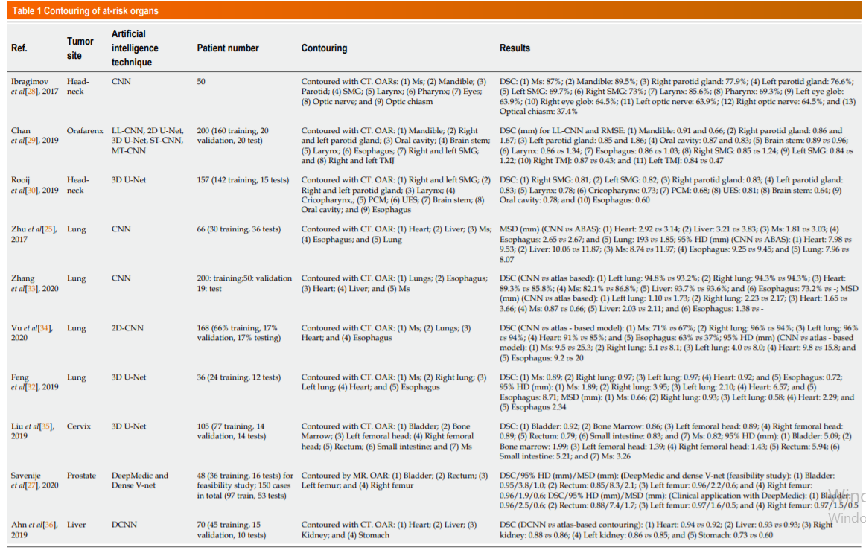

Slide 22
HEDEF HACİM KONTURLANMASI
Manuel konturlamadaki farklılıklar, konturlar arasındaki değişkenlikten, radyasyon onkolojisi eğitimindeki farklılıklardan veya görüntüleme çalışmalarındaki kalite farklılıklarından kaynaklanır. Mevcut otomatik kontur oluşturma yöntemleri, manuel iş yükünü azaltmayı ve kontur tutarlılığını artırmayı amaçlar, ancak yine de önemli ölçüde manuel düzenleme gerektirir. Son çalışmalar, hedef hacimlerin DL tabanlı otomatik konturlanmasının, atlas tabanlı yöntemlere kıyasla daha fazla doğruluk ve zaman tasarrufu ile umut verici olduğunu göstermiştir.

Slide 23
Bilgisayar destekli konturlamanın gerekliliğinin birinci nedeni, aynı kişinin farklı zamanlarda konturler arası değişkenlik göstermesidir. Chao ve arkadaşları radyasyon onkologları arasında CTV'leri sıfırdan tanımlamadaki farklılıkların önemli olduğunu ve bilgisayar destekli yöntemlerin kullanılmasının hacimsel değişimi azalttığını ve geometrik tutarlılığı iyileştirdiğini bildirmiştir. Chao ve arkadaşlarının yaptığı bir çalışmada bilgisayar destekli konturlama deneyimli doktorlar için %36-29 ve daha az deneyimli doktorlar için %38-47 zaman tasarrufu sağlamıştır.

Slide 24
Baş boyun kanserlerinde AI ile GTV ve CTV konturlama çalışmaları da vardır. Li ve ark.'nın yaptığı bir çalışmada , nazofarenks kanserinde BT görüntüleri kullanılarak tümör segmentasyonu yapıldı. U-Net modeli kullanılmış, eğitim için 302, doğrulama için 100 ve test için 100 vaka kullanılmıştır. U-Net modelinde DSC, lenf nodları için %65.8 ve tümör segmentasyonu için %74.0 olarak bulundu. Otomatik segmenteasyon hasta başına 2,6 saat ve manuel segmentasyon 3 saat olarak hesaplandı.

Slide 25
Karaciğer tümörleri ile sağlıklı dokular arasındaki görüntü kontrastının düşük olması, sınırların bulanık olması ve karaciğer tümörünün görüntüleri karmaşık olması, boyut, şekil ve konum açısından farklılık göstermesi nedeniyle BT ile karaciğer tümörü segmentasyonu zordur. Bu sorunları çözmek için Meng ve arkadaşları, CNN ile karaciğer tümörü segmentasyonu gerçekleştirdi. Çalışmada eğitim için 81 CT görüntüsü, test için 25 görüntü kullanıldı. Deneyimli bir radyolog tarafından belirlenen tümör segmentasyonu referans olarak kullanıldı. Performans değerlendirmesi DSC, HD ortalama mesafe olarak belirlendi ve değerler 0.689, 7.69 ve 1.07mm bulundu.

Slide 26
Pelvik tümör ve CTV konturlamasında AI kullanan çalışmalar da vardır. Bir prostat kanseri çalışmasında, hedef hacim segmentasyonu için MR görüntüleri ve DeepLab yöntemi kullanıldı. Performansı değerlendirmek için hacimsel DSC ve yüzey DSC kullanıldı ve bu değerler sırasıyla 0,83 ± 0,06 ve 0,85 ± 0,11 idi. Bu modele göre MR ile planlama iş akışı hızlandırılabilir.

Slide 27
RADYOTERAPİ PLANLAMASI
RT planlama süreci oldukça karmaşıktır. Planlama sırasında yapılacak bir hata, tümörü ıskalamaya veya normal dokuya yüksek doz radyasyon verilmesi gibi hayatı tehdit eden durumlara yol açabilir. Teknoloji ilerledikçe tümöre verilen sınır da azalmakta, bu nedenle küçük bir hata payı ile bile tümörü coğrafi olarak kaçırmak mümkündür. Hedef hacimler ve OAR'ler tanımlandıktan sonra, planlama süreci hedefler ve OAR'ler için dozimetrik hedeflerin belirlenmesi, uygun bir tedavi tekniğinin seçilmesi, planlama hedeflerine ulaşılması, planın değerlendirilmesi ve onaylanması.

Slide 28
Zhang ve ark. planlama hedef hacmi (PTV) ve OAR arasındaki mesafe bilgisini ve ayrıca görüntü bilgilerini DCNN'ye entegre ederek voksel seviyesi dozlarını tahmin etmeyi amaçladı. İlk olarak, PTV görüntüsü, OAR görüntüsü, CT görüntüsü ve uzaklık görüntüsünden oluşan dört kanallı bir özellik haritası oluşturdular. Voksel seviyesinde doz tahmini için bir sinir ağı oluşturuldu ve eğitildi. OAR'lerin şekli ve boyutunun oldukça değişken olduğu göz önüne alındığında, çoklu ölçeklerden özellikleri yakalamak için genişletilmiş evrişim kullanıldı. Ağ, klinik olarak onaylanmış 98 tedavi planına dayalı olarak beş kat çapraz doğrulama ile değerlendirildi. DCNN'nin PTV, sol akciğer, sağ akciğer, kalp, omurilik ve vücut için voksel seviyesi ortalama mutlak hata değerleri sırasıyla %2.1, %4.6, %4.0, %5.1, %6.0 ve %3.4 idi. Bu yöntem, DCNN modeli tarafından tahmin edilen doz dağılımının doğruluğunu önemli ölçüde geliştirdi.

Slide 29
Fan ve ark. DL'ye dayalı bir doz tahmin algoritması geliştirmeyi ve IMRT için doz dağılımına dayalı bir tedavi planı oluşturmayı amaçladı. DL modeli, hastaya özel geometri ve reçete dozuna dayalı bir doz dağılımını tahmin etmek için eğitildi. Eğitim veri setinde 195, validasyon setinde 25 ve test setinde 50 olmak üzere toplam 270 baş boyun kanseri vakası çalışmaya dahil edildi. Tüm olgular IMRT ile tedavi edildi. Model girişi, OAR'yi tanımlayan ve hedef hacimleri çizen CT görüntülerinden ve konturlardan oluşuyordu. Algoritma çıktısı, CT görüntü diliminden doz dağılımını tahmin etmek için eğitildi. Ortaya çıkan tahmin modeli, hasta doz dağılımını tahmin etmek için kullanıldı. Ardından, otomatik plan oluşturma için tahmini doz dağılımlarına dayalı olarak bir optimizasyon hedef işlevi oluşturuldu. Çalışmada, Tüm OAR'ler için DVH'deki tahmin ve gerçek klinik plan arasındaki farklar, beyin sapı, sağ ve sol lens dışında önemli değildi. PTV'ler arasındaki farklar (PTV 70.4 , PTV 66 , PTV 60.8 , PTV 60 , PTV 56 , PTV 54 , PTV 51 ) tahmini ve fiili planda sadece PTV 70.4 için anlamlıydı. Bu çalışmada, 3 boyutlu doz dağılımına dayalı optimizasyon ve 3 boyutlu doz tahminine dayalı otomatik bir RT planlama sistemi geliştirilmiştir. Model, gelecekte otomatik tedavi planlamasını gerçekleştirmek için umut verici bir yaklaşımdır.

Slide 30
KALİTE KONTROL
RT planını değerlendirmek ve hataları tespit etmek ve raporlamak için kalite kontrol (QA) çok önemlidir. RT QA programlarının hata tespiti ve önleme gibi özellikleri ve tedavi cihazı QA'si, AI uygulaması için çok uygundur. Li ve arkadaşları, lineer hızlandırıcıların zaman içindeki performansını tahmin etmek için bir uygulama geliştirdi. Kanser tedavisinde günlük RT QA, Linac performansını yakından izler ve hasta güvenliğinin ve bakım kalitesinin sürekli iyileştirilmesi için kritik öneme sahiptir. Kümülatif QA önlemleri, Linac davranışını anlamak ve tıbbi fizikçilerin çıktıdaki bozuklukları tespit etmelerini ve önleyici tedbirler almalarını sağlamak için değerlidir.

Slide 31
Li ve arkadaşları, 5 yıllık Linac QA verilerini analiz etmek için YSA'ların zaman serisi tahmin modelini ve otoregresif hareketli ortalamayı kullandı. Tüm modeller için doğrulama testleri ve diğer değerlendirmeler yapılmış ve YSA algoritmasının dozimetri ve kalite güvencesinde doğru ve etkin bir şekilde uygulanabileceğini bildirmişlerdir. Valdes ve arkadaşları, IMRT QA geçiş oranlarını tahmin etmek ve Linac görüntüleme sistemindeki sorunları otomatik olarak tespit etmek için AI uygulamaları geliştirdi. Carlson ve arkadaşları çok yapraklı kolimatör (MLC) konum hatalarını tahmin etmek için bir ML yaklaşımı geliştirdi.

Slide 32
MLC’ lerin planlanan ve uygulanan hareketleri arasındaki tutarsızlıklar, RT sırasında doz dağılımında önemli bir hata kaynağıdır. Yaptıkları çalışmada, AI tahmin modellerinin plan dosyalarından, yaprak hareketleri, yaprak konumu ve hızı, MLC'nin izomerkezine doğru hareketi gibi faktörler hesaplandı. Modelleri eğitmek için, senkronize DICOM-RT planlama dosyaları ile QA teslimi sırasında rapor edilen DynaLog dosyaları arasındaki konum farkları kullanıldı. Hasta üzerindeki etkisini değerlendirmek için tedavi edilen pozisyonlardaki DVH ile planlanan ve beklenen DVH'ler karşılaştırıldı. Tüm durumlarda, özellikle tedavi alanı çevresinde OAR için öngörülen DVH parametrelerinin, planlanan DVH parametrelerinden ziyade tedavi edilen pozisyondaki DVH'lere daha yakın olduğunu bulmuşlardır.

Slide 33
RT UYGULAMASI VE SETUP
RT sırasında, planın uygun şekilde uygulanmasını sağlamak için tedavinin düzenlernmesi gerekebilir. Birçok modern Linac cihazında şu anda tedavi doğrulaması için mega voltaj X-ışınları kullanan günlük cone-beam BT (CBCT) bulunmasına rağmen, bu görüntüleme yumuşak doku yapılarını ayırt etmek için yeterli değildir. Ancak bu görüntüler, tedavi planlarını hastanın günlük anatomisine uyarlamak ve intrafraksiyonel kaymaları azaltmak için kullanıldığından görüntü kılavuzluğunda RT için uygun kabul edilir. Günlük RT yaparken, CBCT her tedaviden önce gözden geçirilmelidir. Bu prosedür için iki veya en az bir deneyimli RT teknisyeni gereklidir.
RT teknisyeni CBCT ile planlama BT arasında anatomik bir farklılık gördüğünde radyasyon onkoloğuna ve medikal fizikçiye haber vermelidir. Bu aşamada tedaviye farkla devam edilip edilmeyeceğine veya yeni bir CBCT gerekip gerekmediğine karar vermek gerekir.

Slide 34
Adaptif RT adaylarını belirlemek için AI kullanılabilir. Tümörün küçülmesi, hastanın zayıflaması veya ödem gibi anatomik ve dozimetrik varyasyonlara dayalı olarak, fraksiyone RT sırasında güncel planlardan en fazla yararlanacak hastaları tahmin etmek için algoritmalar geliştirilmiştir. Bununla birlikte, algoritmanın yeniden planlama için ideal zamanı belirlemek yerine geçmiş protokolleri taklit edeceği de akılda tutulmalıdır çünkü AI önceki hastalar, planları ve adaptif RT hakkındaki verilerden öğrenir.

Slide 35
HASTA TAKİBİ
AI, radyasyon onkologlarının definitif tedavi görmüş hastaları takip etme şeklini değiştirme potansiyeline sahiptir. Ameliyattan sonra tümör görüntüleme sırasında kaybolabilir ve tümör belirteçleri hızla normale dönebilir. Ancak, kontrast artışı kaybı, PET tutulumları, difüzyon kısıtlaması veya boyutta küçülme gibi görüntüleme değişiklikleri ve RT sonrası tümör belirteçlerinin yanıtı kademelidir. Bu özellikler zaman içinde düzenli olarak izlenir ve yanıt değerlendirmeleri yapılır. Bu değerlendirme için zaman gereklidir.

Slide 36
Bununla birlikte, tedaviye yanıt vermeyecek vakalar daha erken tahmin edilebilirse, onkolojik sonuçları iyileştirebilecek ek RT dozları veya ek sistemik tedaviler daha erken başlatılabilir. Bu içerikte, radyoloji alanındaki erken çalışmalar umut vericidir. Radyolojide, boyut ve şekil, görüntü yoğunluğu, doku, vokseller arasındaki ilişkiler ve bir görüntüyü tipikleştirmek için bazı özelliklere dayalı olarak nicel özellikler çıkarılır. AI algoritmaları, görüntü tabanlı özellikleri biyolojik gözlemler veya klinik sonuçlarla ilişkilendirmek için kullanılabilir. RT hastalarında yanıt ve sağkalım tahmini için AI tekniklerinin kullanılması, karar destek sistemlerini daha da geliştirmek ve hastalar için çeşitli tedavi seçeneklerinin göreceli faydalarının objektif bir değerlendirmesini sağlamak için ciddi bir fırsattır.

Slide 37
72 nazofaringeal kanser vakası ile bir prognoz çalışmasında altı farklı ML algoritması değerlendirildi. Yaş, kilo kaybı, başlangıç ​​nötrofil/lenfosit oranı, başlangıç ​​laktat dehidrogenaz ve hemoglobin değerleri, RT süresi, tümör boyutu, eşzamanlı KT sayısı, T ve N evresi kritik değişkenler olarak belirlendi. logistic regression, ANN, XGBoost, support-vector clustering, random forest, ve Gaussian Naïve Bayes algoritmaları arasında en yüksek performans gösteren model Gaussian Naive Bayes olarak belirlenmiş ve doğruluk oranı %88 olarak bulunmuştur.

Slide 38
Onkolojik tedavide, karar verme sürecinde tahmin çok önemlidir, çünkü hayatta kalma tahmini, palyatif ve küratif tedavi kararı vermede kritik öneme sahiptir. Ek olarak, kalan yaşam beklentisinin tahmini, hastaları daha dolu veya daha doyurucu bir yaşam sürmeye teşvik edebilir. Aynı zamanda sağlık sigortası şirketlerinin de cevabını aradığı bir sorudur. Hayatta kalma istatistikleri, onkologlara tedavi kararları vermede yardımcı olur. Ancak bunlar büyük ve heterojen gruplardan gelen verilerdir ve belirli bir hastaya ne olacağını tahmin etmek için pek uygun değildir.

Slide 39
AI, radyasyon onkolojisinin hasta konsültasyonundan hasta takibine kadar her adımında yer alabilmesine, klinisyene ve topluma katkıda bulunabilmesine rağmen, hala çözülmesi gereken birçok zorluk ve sorun vardır. Başlangıçta, AI için büyük veri kümeleri oluşturulmalı ve ardından sürekli iyileştirme yapılmalıdır. Çok çeşitli değişkenler ve modeller ile tahmin araçlarının geliştirilmesi, mevcut çalışmaların karşılaştırılabilirliğini ve standartların kullanımını sınırlandırmaktadır. Tahmin algoritmaları, merkezler arasında veri paylaşımı, veri çeşitliliği ve veri tabanları kurularak standartlaştırılabilir. Ayrıca modellere yeni verilerin girilmesi ile güncellenerek modeller klinik olarak uygulanabilir hale getirilebilir. Günümüzde, hiçbir AI algoritması eğitim verilerindeki sorunları çözemediğinden, verilerin doğruluğu ve kalitesi de büyük önem taşımaktadır.

Slide 40
TEŞEKKÜRLER

